Slide 1


INCIDENCIA DE COVID EN PACIENTES EPOC AMBULATORIOS
M.G. Hurtado Gañán, M.M. Ignacio Expósito, J. Gordillo Fuentes, E. Viciana Martin, V. Almadana Pacheco.
U.G.C. Neumología. H.U. Virgen Macarena, Sevilla.
INTRODUCCIÓN
Parece establecido que la incidencia de EPOC entre pacientes ingresados por SARS-CoV-2 (COVID) a partir de la segunda ola no era mayor que la de la población general, sin embargo, los datos de COVID entre los pacientes EPOC de una consulta ambulatoria han sido evaluados en menor medida.
OBJETIVO
Analizar la incidencia y gravedad de infección por SARS-CoV-2 en la consulta de EPOC ambulatoria monográfica del HVMacarena.
METODOLOGÍA
Estudio descriptivo retrospectivo Marzo 2020 - Diciembre 2021.
Criterios inclusión: diagnóstico EPOC según GOLD.
RESULTADOS
439 pacientes: ♀ 16,85%, ♂ 83,15%. Edad media: 69,35 años.
Incidencia COVID 10% (44/439) ♀ 11,37% y ♂ 88,63%
51,5% ingreso hospitalario.

Slide 2
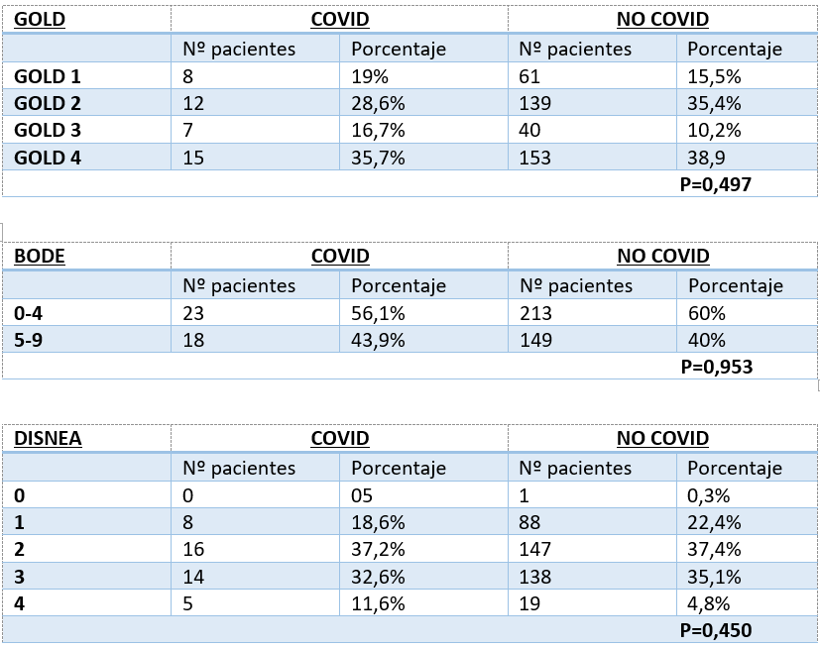
Mortalidad Global 8% (35/439)
→ Por COVID 25,7% de todas las causas
Mortalidad en grupo COVID 20,4% (9/44)
→37,5 % de los ingresados
CONCLUSIONES
Incidencia de COVID en nuestra muestra fue considerable.
Gravedad importante: ½ pacientes requieren ingreso y 1/5 fallece.

